Slide 1


Slide 2


Slide 3
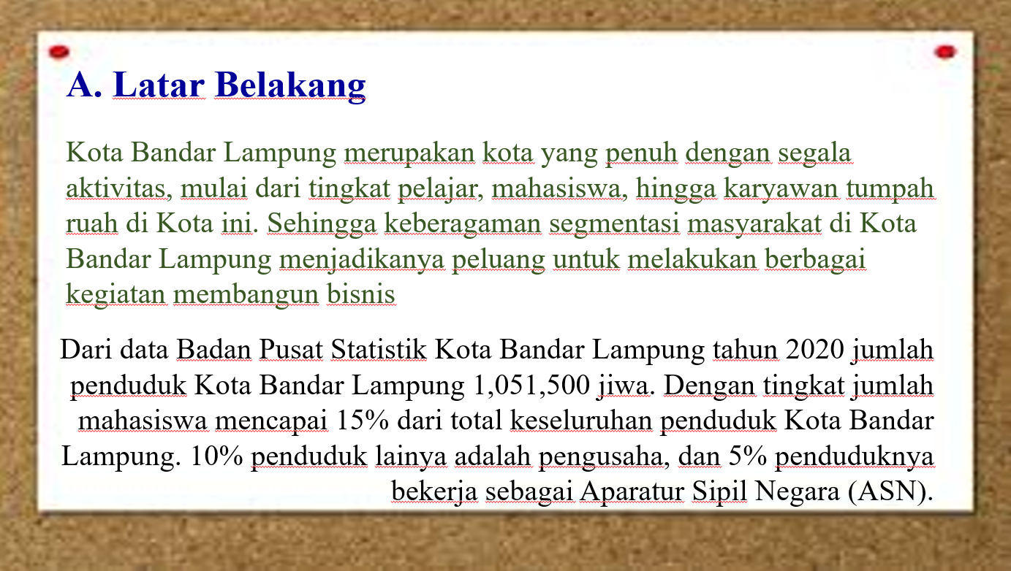

Slide 4
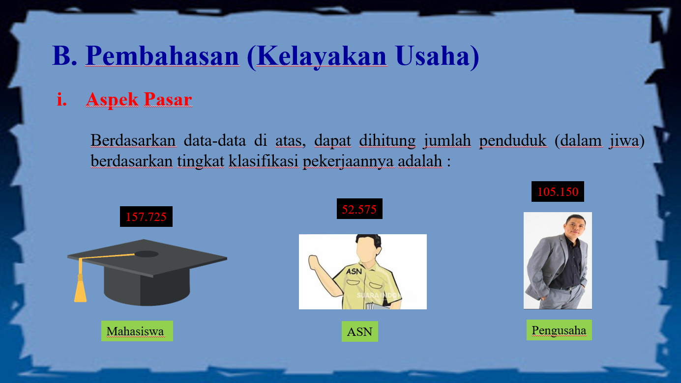

Slide 5
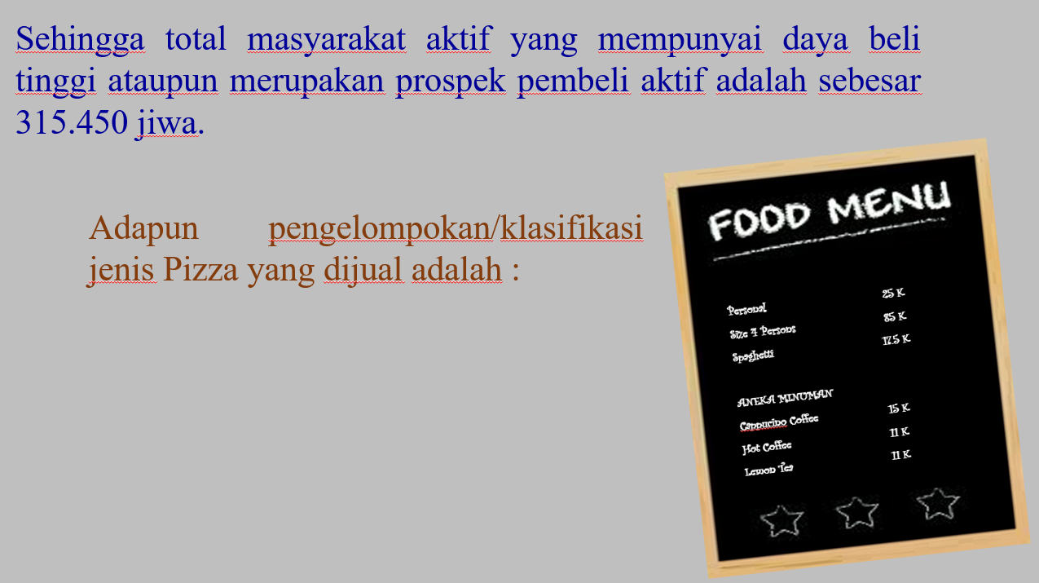
Personal 25 K
Size 4 Persons 85 K
Spaghetti 17.5 K
ANEKA MINUMAN
Cappucino Coffee 15 K
Hot Coffee 11 K
Lemon Tea 11 K

Slide 6
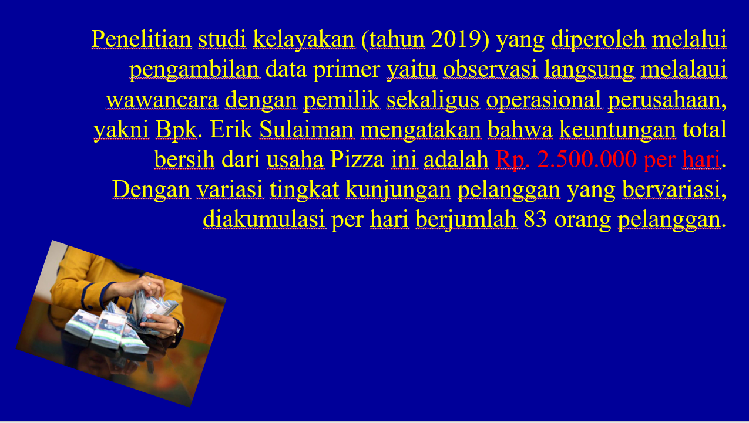

Slide 7
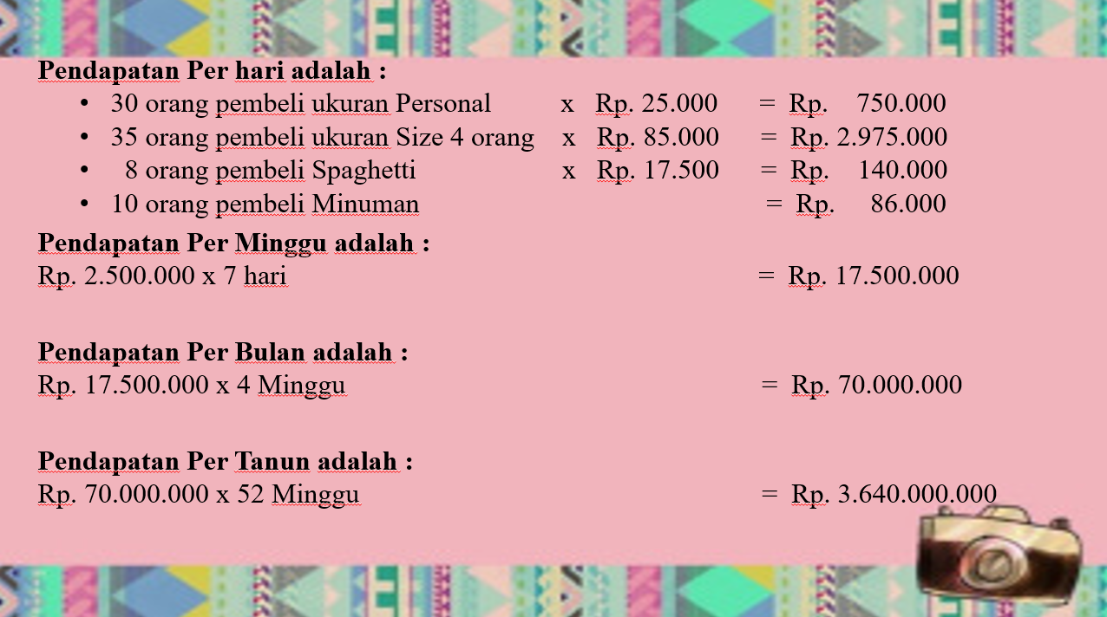

Slide 8

Aspek Teknis dan Teknologi
Dalam kaitanya dengan aspek teknis dan teknologi, hal ini erat kaitanya dengan pemilihan lokasi usaha, peralatan, dan alat-alat lainya yang berkaitan dengan usaha outlet Pizza. Disamping itu ntuk mengetahui layak atau tidaknya suatu perusahaan tersebut untuk dioperasikan menjadi suatu badan usaha bisnis yang baik dan memiliki daya saing yang tinggi dalam upaya untuk mempertahankan kelangsungan suatu perusahaan.
Pemilihan Lokasi
  Hal-hal yang berkaitan dengan pemilihan lokasi tentunya merupakan suatu hal yang sangat signifikan dalam pengoperasian suatu perusahaan berbasis laba. Karena menjadi factor penentu langsung yang berhubungan dengan konsumen. Sebagai basis dan penentu laku tidaknya suatu usaha yang kita jalankan. Menetapkan basis usaha di tempat-tempat strategis, yang mudah dijangkau oleh masyarakat.

Slide 9
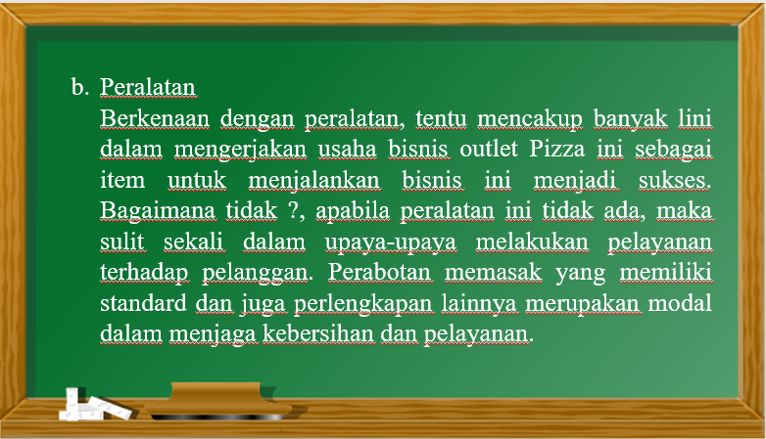

Slide 10


Slide 11

Aspek Keuangan
Aspek keuangan berkaitan dengan darimana sumberdana yang akan diproleh dan memproyeksi pengembaliannya dengan tingkat biaya modal dan sumberdana yang bersangkutan. Dalam suatu perusahaan mengatur dan mengolah keuangan sangatlah diperlulkan karena uang adalah komoditas utama dalam menjalankan sebuah perusahaan.
Untuk melihat suatu kondisi keuangan perusahaan dapat dilihat dari laporan keuangan perusahaan yang terdiri atas neraca dan laporan rugi-laba atas usaha yang dijalankan perusahaan.

Slide 12
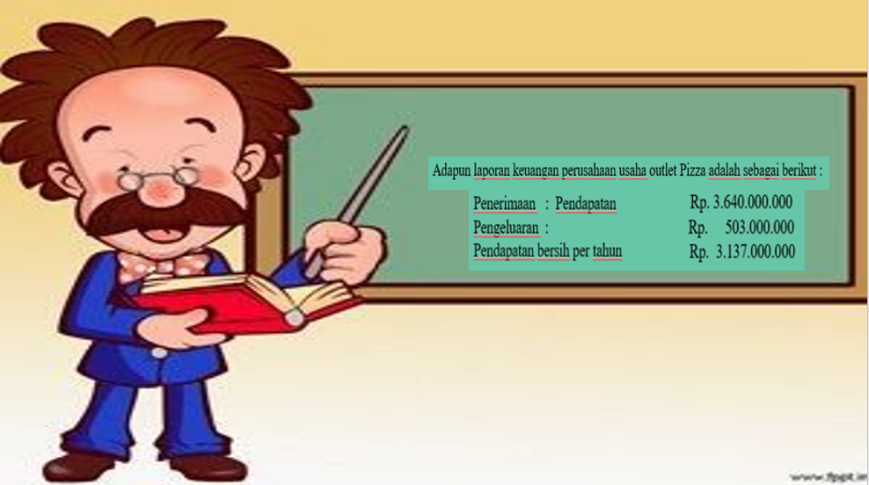

Slide 13

Aspek Ekonomi
Aspek sosial dan ekonomi (sosek) berdampak langsung deengan uyang diberikan langsung kepada masyarakat dikarenakan keberadaan perusahaan terasebut yang hadir di tengah masyarakat. Dari sisi budaya masyarakat Bandar Lampung, mahasiswa, karyawan perusahaan, dan ASN memiliki tingkat kesibukan yang tinggi dalam pekerjaanya ssehiungga lebih menyukai makanan cepat saji (fast food) dalam kehidupan sehari-harinya. Hal ini dikarenakan oleh kebutuhan akan konsumsi menjadi nomor dua dibandingkan dengan pekerjaanya. Sementara dari sisi ekonomi keberadaan usaha ini cukup baik karena meningkatkan daya saing ekonomi lebih baik dan dinamis.

Slide 14

Aspek Yuridis (Hukum)
Aspek yuridis ini berkaitan dengan keberadaan perusahaan secara legal, dimana usaha yang akan dibangun meliputi ketentuan hukum yang berlaku, izin lokasi, sertifikat (akte tanah), bukti pembayaran PBB, rekomedasi dari RT/RW, izin usaha akte pendirian perusahaan (PT atau CV) dari notaris setempat, NPWP, surat tanda daftar perusahaan dari Pemerintah Daerah (Pemda) setempat. Sehingga kesemua persyaratan tersebut di atas telah terpenuhi secara hukum (legal)

Slide 15
C. Kesimpulan
Dari hasil penelitian lapangan (observasi) di atas terhadap usaha outlet Pizza yang ditinjau dari berbagai aspek, maka usaha outlet Pizza ini direkomendasikan layak untuk dilanjutkan, dan dikembangkan di Kota Bandar Lampung dengan berbagai pertimbangan, antara lain :
Kota Bandar Lampung merupakan Ibukota Provinsi Lampung, dimana di Kota ini merupukan pusat pemerintahan, perkonomian, industry/perdagangan, Pendidikan, dan sebagainya. Sehingga Kota Bandar Lampung adalah kota yang cukup ramai, sibuk, dan modern, sangat mudah untuk mengadobsi/menyerap budaya dari luar, termasuk makananya.
Dari aspek pasar, outle Pizza di Kota Bandar Lampung memiliki prosepek yang sangat menjanjikan, karena outlet-outlet yang menjual Pizza masih didominasi oleh satu perusahaan saja.

Slide 16

Ditinjau dari aspek ekonomi, keberadaan outlet Pizza di Kota Bandar Lampung berdampak positif bagi masyarakat. Terutama bagi masyarakaat pecinta kuliner, khususnya Pizza.
Bila dilihat dari aspek keuangan, dengan adanya outlet Pizza ini membawa dampak yang sangat baik dari segi keuntungan. Dari data di atas dapat dilihat dimana keberadaan outlet Pizza ini dapat menghasilkan income bagi perusahaan baik income per hari, per minggu, per bulan, dan per tahun.
Aspek yuridis. Usaha outlet ini tidak memiliki kendala/resiko yang besar. Karena outlet Pizza tersebut telah memiliki lahan usaha sendiri yang keberadaanya syah (legal) secara hukum.
Selanjutnya dari aspek teknis, berdasarkan data-data yang telah dipaparkan di atas, outlet Pizza ini dapat memperoleh pendapatan bersih yang sangat menguntungkan dibandingkan dengan pengeluarannya. Sehingga jenis usaha outlet Pizza ini mempuyai prospek yang cerah/menjanjikan di kemudian hari.

Slide 17

REKOMENDASI
Bagi mahasiswa yang ingin menekuni usaha, sambil kuliah sambil berwirausaha sehingga memiliki penghasilan, mendapatkan banyak pengalaman, serta menciptakan lapangan pekerja, mahasiswa dapat mempelajari referensi (Dr. H. Ambo Sakka H, SE, M. Si & Edison Yuzak, SE, MM) yang mengulas contoh-contoh studi kelayakan dalam membangun berbagai usaha.

Slide 18


